Slide 1
МАДОУ №16 «Тополек»
«Как мы меняемся»
1 младшая группа «Детки-конфетки»
Воспитатели: Пережогина Елена Ивановна.
Махмудова Мария Насириддиновна.

Slide 2
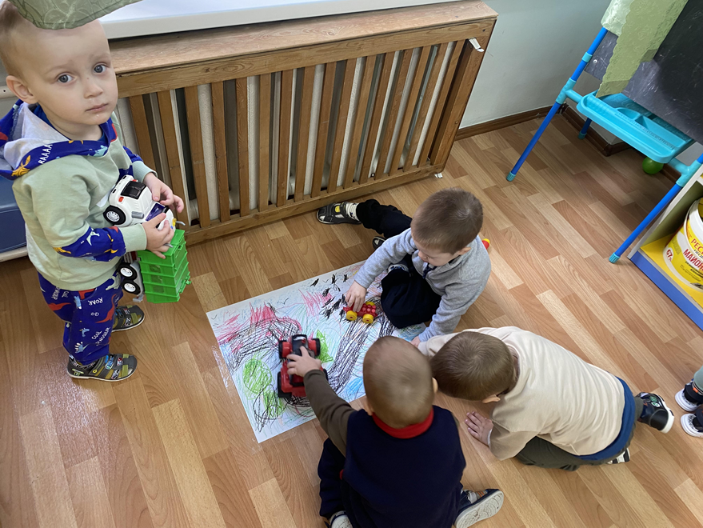
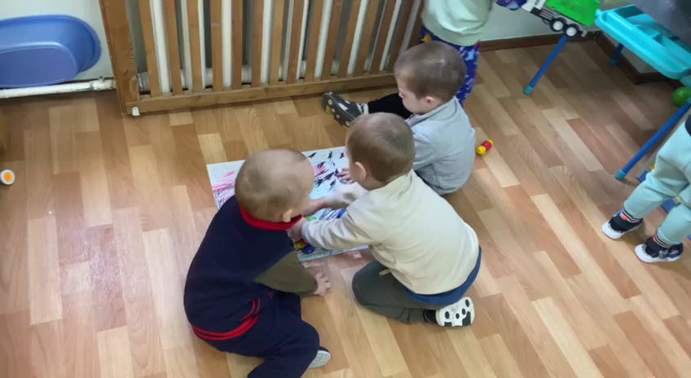
Центр конструирования
17 сентября 2024 г.
10:15
Свободная игра детей на тему «Дорога для машин»
Игра появилась после обсуждения вопроса «Где могут кататься машинки?»
видео

Slide 3
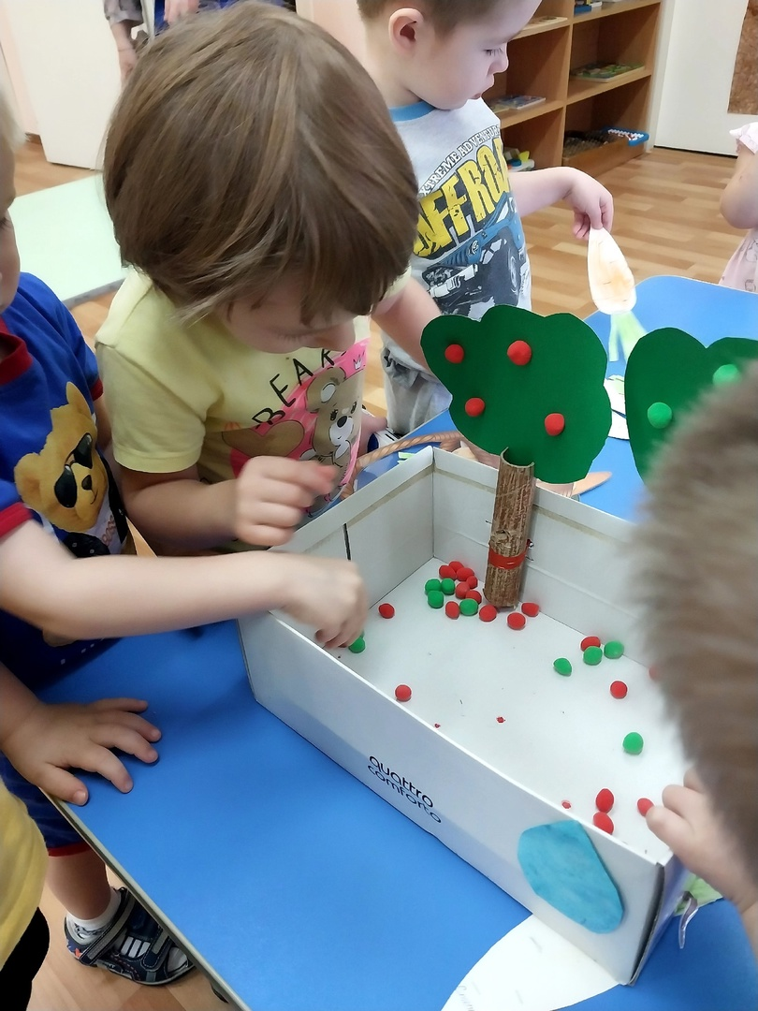
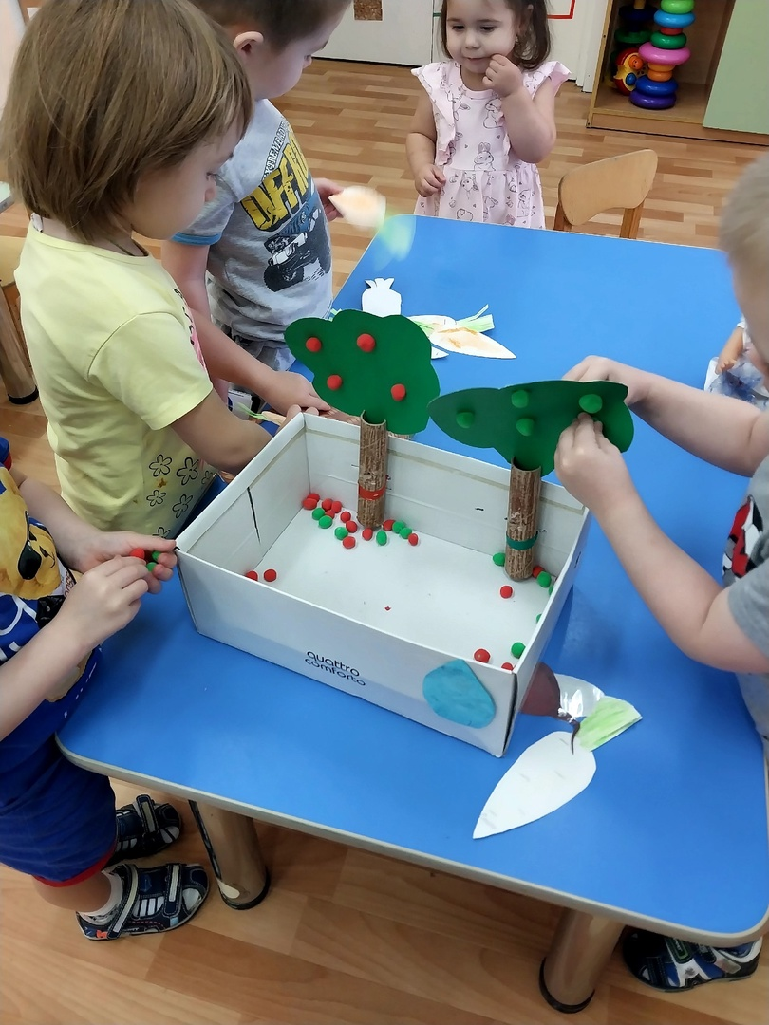
Центр познания и коммуникации
25 сентября 2024 г.
Свободная игра детей на тему «Собери урожай».
09:45
Была беседа на тему ,что осенью собирают урожай.
-Егор сказал , Я тоже хочу собирать урожай.
Вот так у нас зародилась игра .

Slide 4
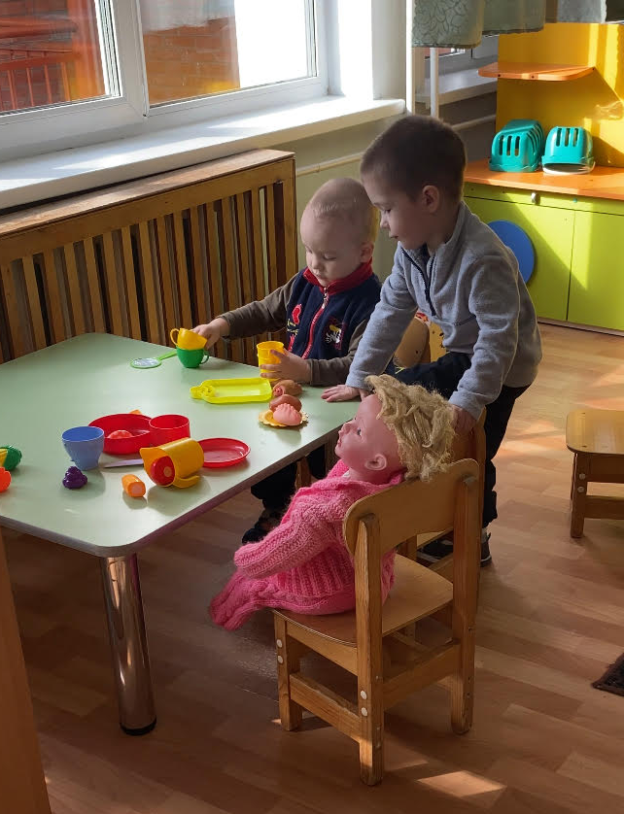
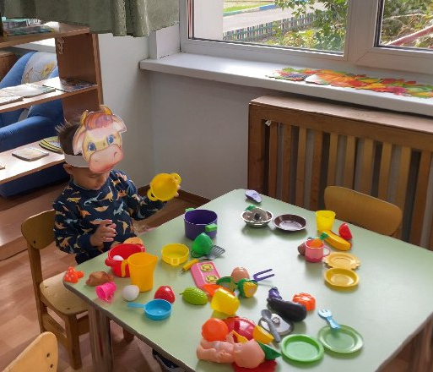
Центр сюжетно-ролевой игры
23 сентября 2024 г.
10:37
Свободная игра детей на тему «Завтрак для куклы»
Игра началась с того, что Матвей усадил куклу за стол со словами «Сейчас я тебя покормлю!».
В: «Ух ты, Матвей, ты решил устроить для нашей Кати чаепитие?»
Матвей: «Нет, она будет завтракать!»
Позже на завтрак заглянула «Коровка».

Slide 5
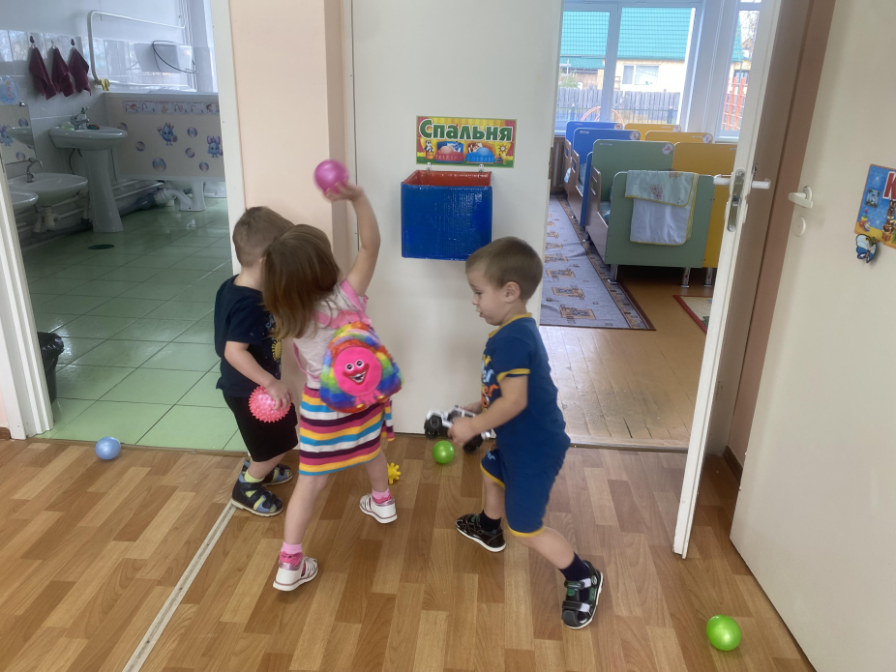
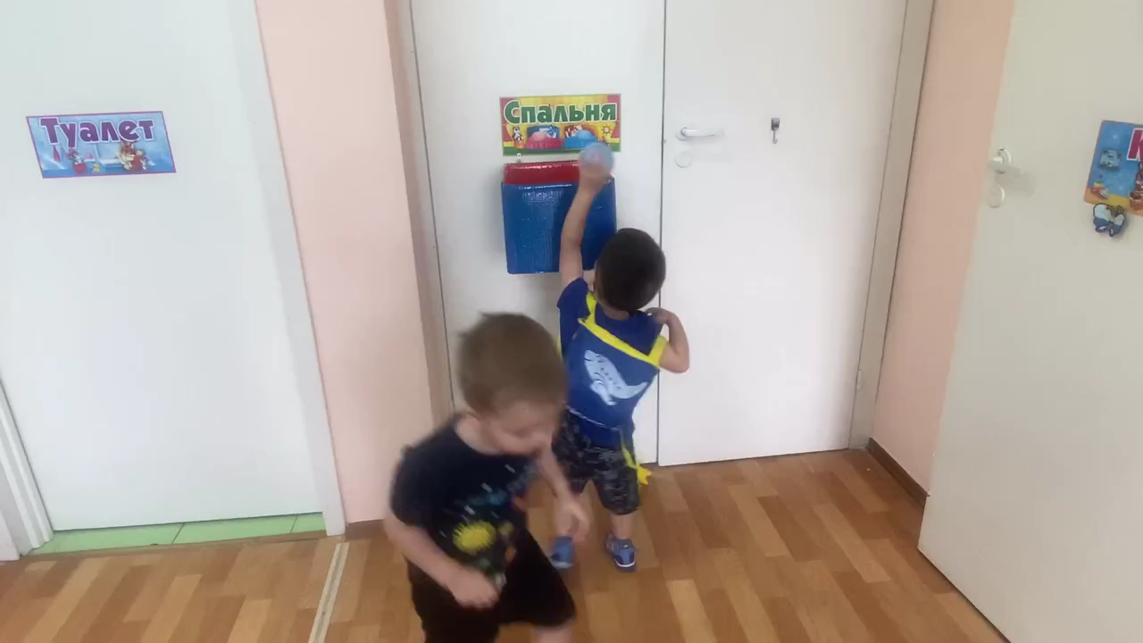
Вход в спальню
1 октября 2024 г.
15:36
Свободная игра детей на тему «Попади в корзину»
Игра появилась с того, что дети бросали мячи в дверь, стараясь попасть в табличку «спальня». Мы решили повесить на это место корзину (коробку).
видео

Slide 6
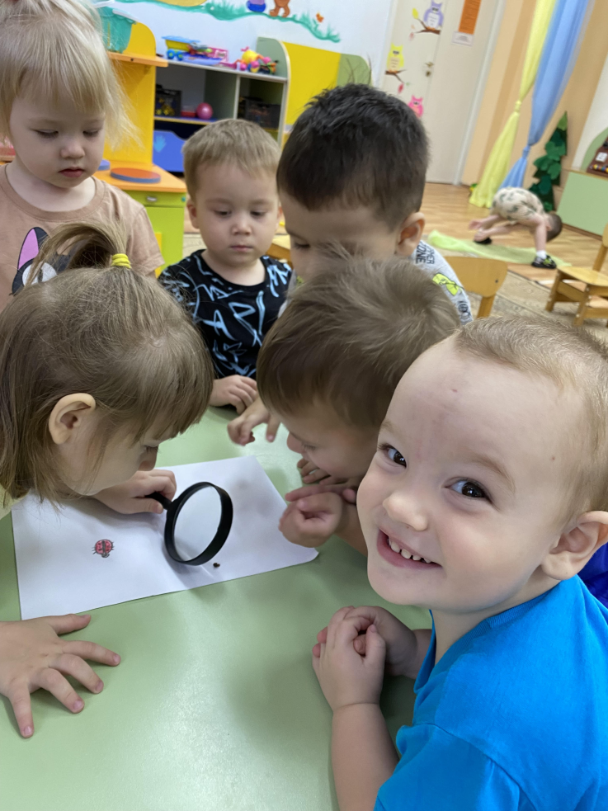
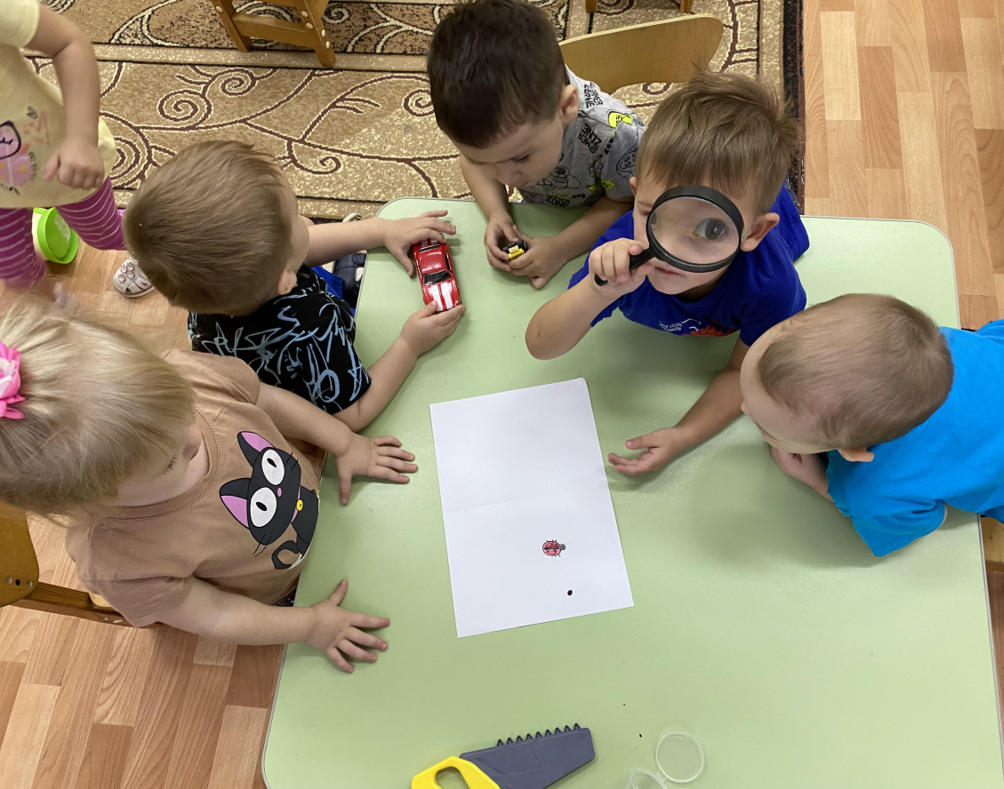
За столом
7 октября 2024 г.
16:40
Свободная игра детей на тему «Наблюдатели»
Матвей глядя в окно заметил на карнизе божью коровку. Мы решили сравнить настоящую божью коровку с нарисованной.
Ребятам захотелось рассмотреть насекомое поближе, для этого мы одолжили у ребят старшей группы лупу.

Slide 7
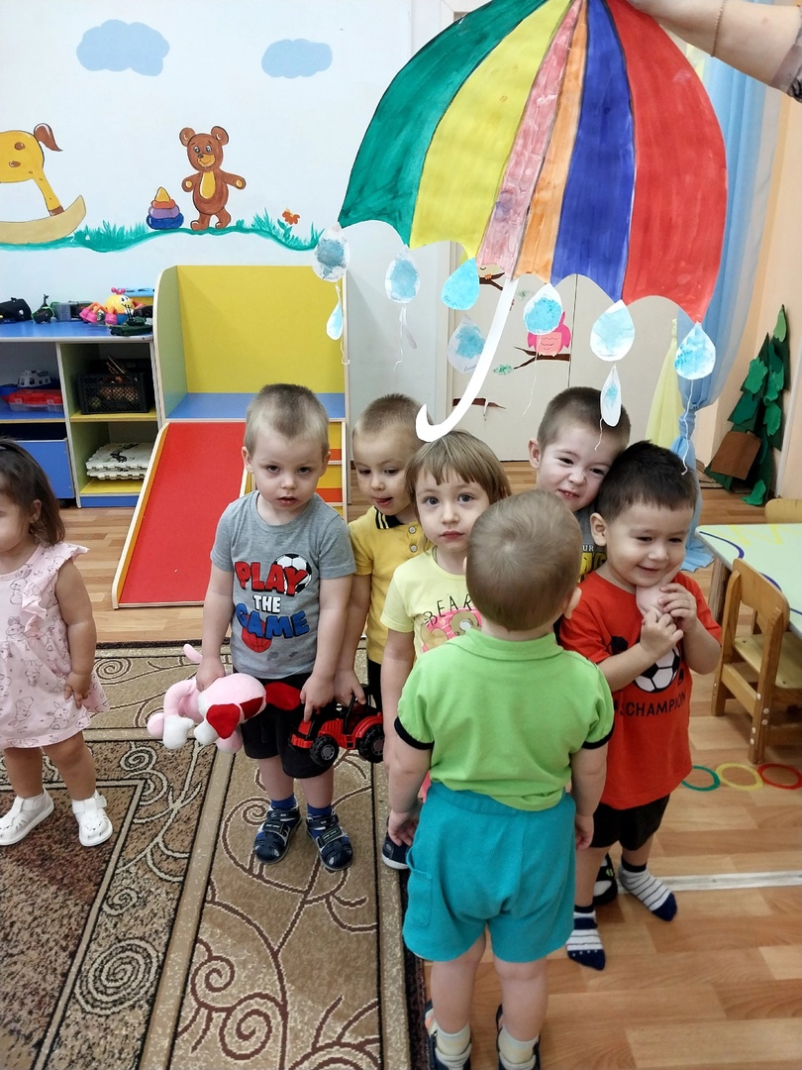
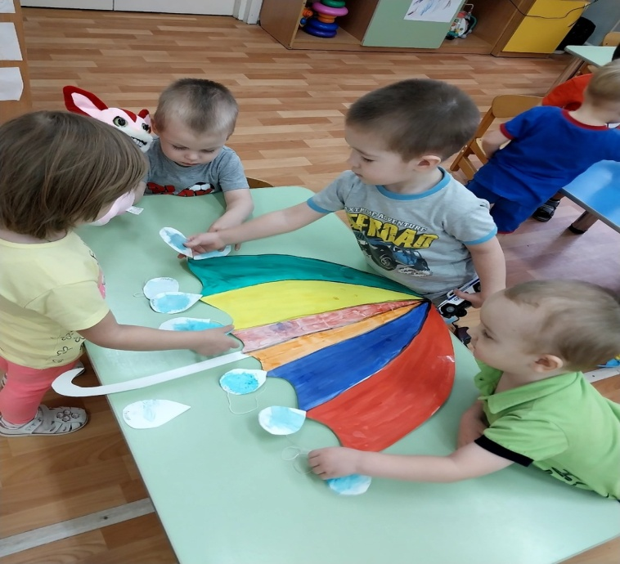
Центр творчества
7 октября 2024 г.
10:00
Свободная игра детей на тему «Зонтик».
Ребята ,смотрели в окошко и увидели, что на улице
идет дождь.
В. Ребята, а что нас защищает от дождя?
Р. Зонтик .
В.А у нас есть зонтик?
Р. Нет
И в нашей группе появился наш зонтик.

Slide 8
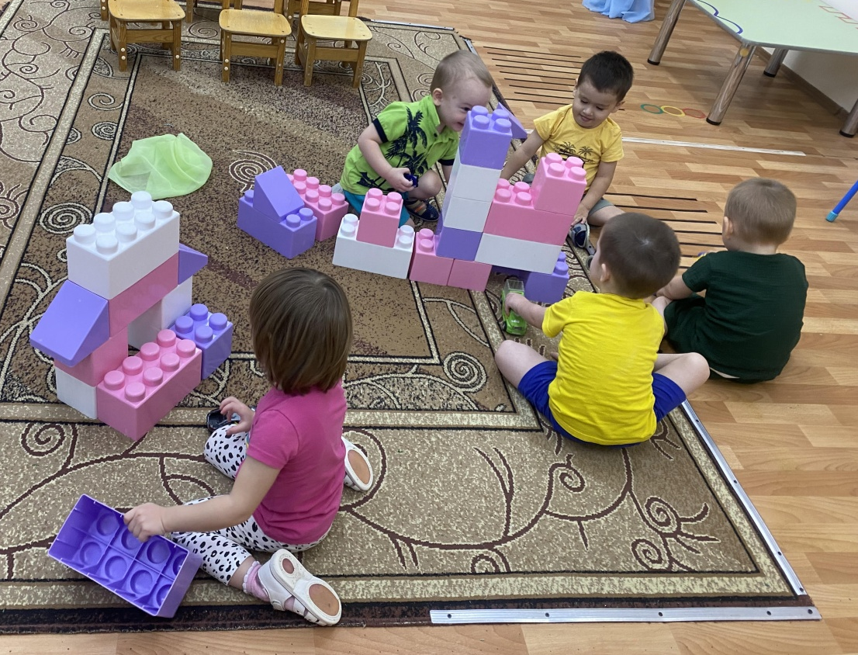
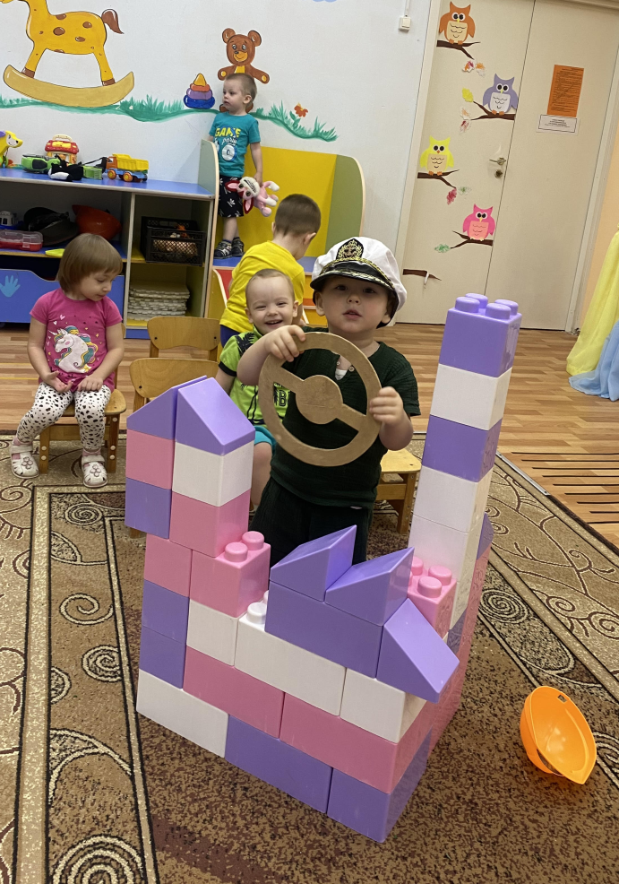
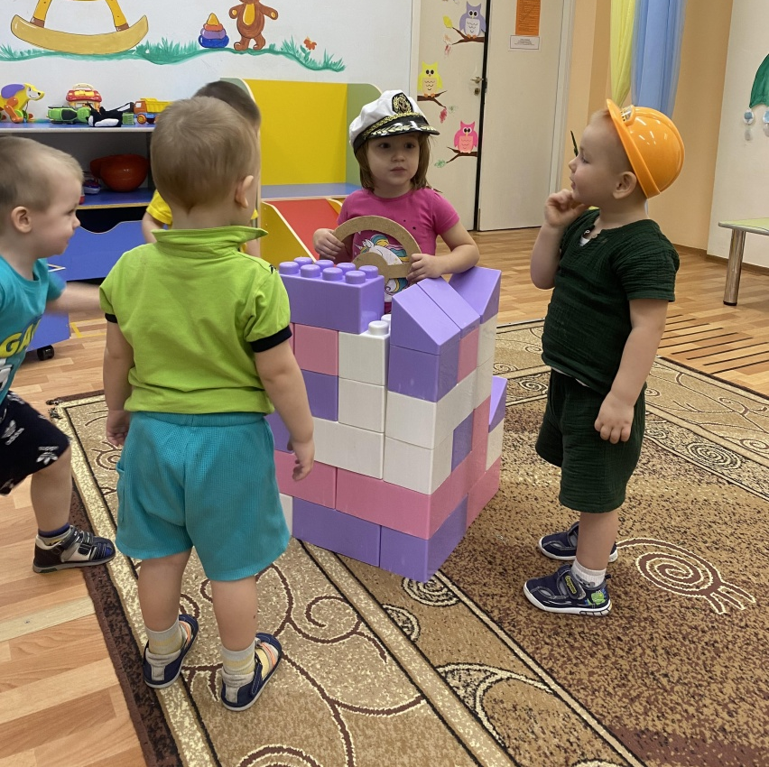
«На ковре»
14 октября 2024 г.
17:12
Свободная игра детей на тему «Строители»
Надев на голову каску, Егор уверенно сказал «Я буду строитель!»
В: «А что ты будешь строить?»
Увидев в руках Василисы руль, Егор ответил «Я хочу построить большооой корабль» и пошел к ящику с конструктором. Общими силами удалось построить «нос» корабля и ребята попробовали себя в роли капитана.
Затем корабль потерпел крушение и игра переросла в постройку гаражей и моста для машин.

